Slide 1




Презентация открытого мероприятия
«Дорогою Добра»

Slide 2
Доброе слово человеку, что дождь в засуху.
Жизнь дана на добрые дела.
Ласковое слово, что солнышко в ненастье.
Доброе слово и железные ворота открывает.

Slide 3
Замените добрыми словами
грубость
ненависть
унижение
равнодушие
зло

Slide 4
Замените добрыми словами
грубость
ненависть
унижение
равнодушие
зло
вежливость
любовь
уважение
внимательность
добро

Slide 5
Каким должен быть человек, чтобы окружающим было приятно с ним общаться?
Выберите правильные ответы.
Доброжелательный, добрый, грубый, хмурый, приветливый, задиристый, лживый, злой, предупредительный, честный, внимательный, вежливый.

Slide 6

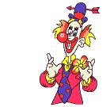
Доброта

Slide 7

Что такое доброта?
Доброта – стремление человека дать счастье всем людям.

Slide 8

Творите добро!
«ВО ВСЕМ, КАК ХОТИТЕ, ЧТОБЫ С ВАМИ ПОСТУПАЛИ ЛЮДИ, ТАК ПОСТУПАЙТЕ И С НИМИ».

Slide 9
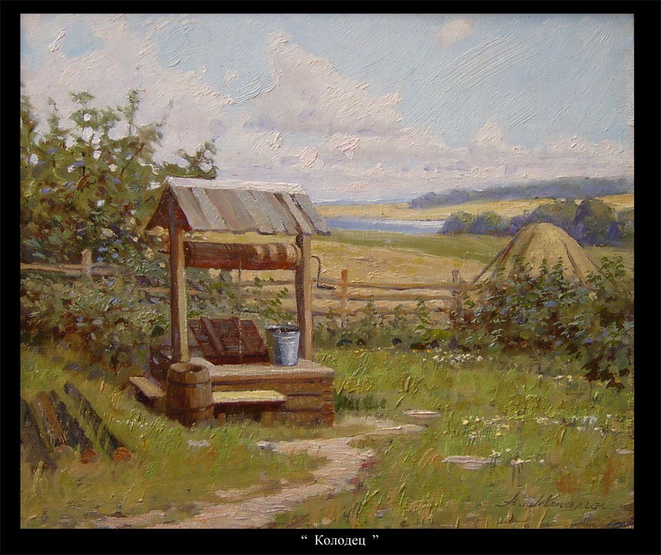
колодец

Slide 10


Slide 11

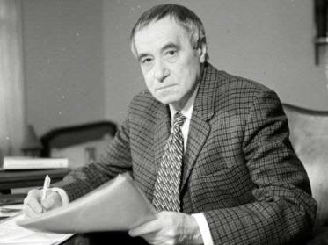
Валентин Петрович
Катаев

Slide 12

Вспомните, на какие желания Женя израсходовала лепестки цветика-семицветика?

Slide 13
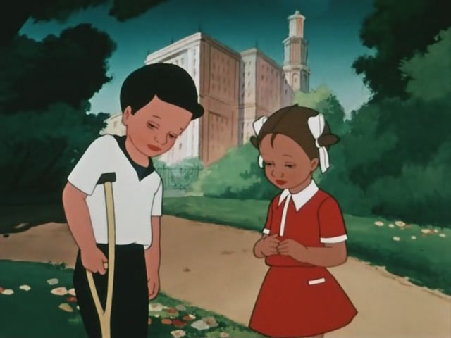

Slide 14
Выбери друга
Один из них каждый день просит своих друзей помочь ему: одолжить деньги, еду, оказать другие услуги. Обращаясь к ним, он говорит, что если они действительно его друзья, то не откажут ему в этом и, в конце концов, просто обязаны ему помочь.
Другой каждый день встает пораньше, чтобы все успеть. Он всем сердцем предан своим друзьям, поэтому часто навещает их, помогая им, чем может.

Slide 15
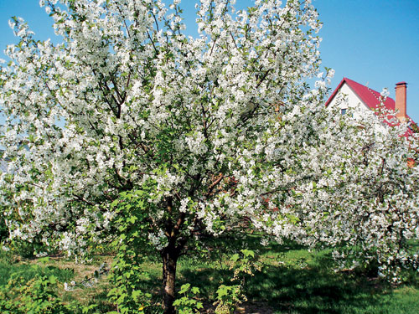

Slide 16
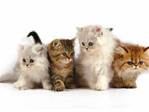

Slide 17
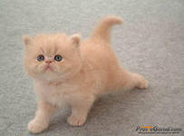

Slide 18
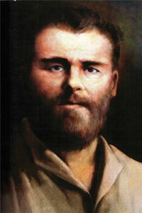
Григорий Николаевич Журавлев
Русский живописец,
иконописец
(1858-1916)
из села Утевка
Самарской губернии

Slide 19
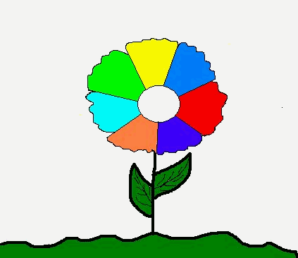
Будьте внимательными, вдруг кому-то нужна ваша помощь!
Не ждите, когда вас попросят, а помогите нуждающимся!

Slide 20
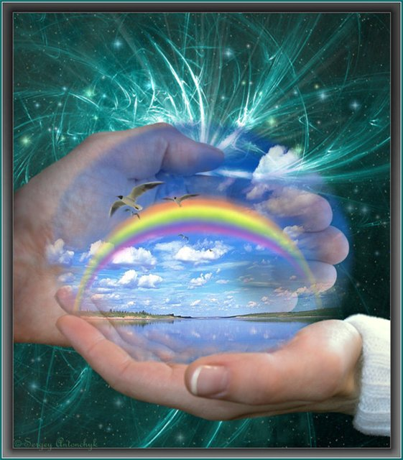

Slide 21



